Slide 1
Bit i Qubit
Mladen Pavičić
Ruđer, 12.4.06.

Slide 2
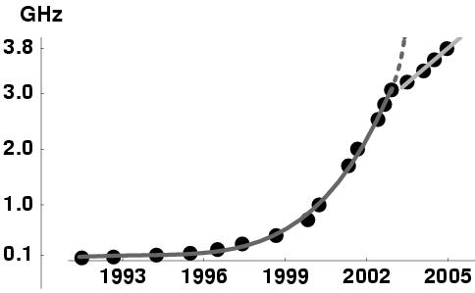
M
O
O
R
E’
S
L
A
W
I
S
D
E
A
D
!
Intel CPU introductions: 486-50 MHz Jun 1991, DX2-66 Aug 92, P(entium)-100 Mar 94, P-133 Jun 95, P-200 Jun 96, PII-300 May 97, PII-450 Aug 98, PIII-733 Oct 99, PIII-1.0 GHz Mar 00, P4-1.7 Apr 01, P4-2.0 Aug 01, P4-2.53 May 02, P4-2.8 Aug 02, P4-3.0 Apr 03, P4-3.4 Apr 04, P4-3.6 Jun 04, P4-3.8 Nov 04

Slide 3
solutions:
        hypertheading

Slide 4
solutions:
        hypertheading
        multicore

Slide 5
solutions:
        hypertheading
        multicore
        cluster

Slide 6
solutions:
        hypertheading
        multicore
        cluster
        grid

Slide 7
solutions:
        hypertheading
        multicore
        cluster
        grid
        reversible computers

Slide 8
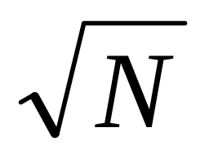
Faktorizacija broja N
Provjeravamo da li je xy=N
Počinjemo s x=1 i y=N
Završavamo s x=y=

Slide 9
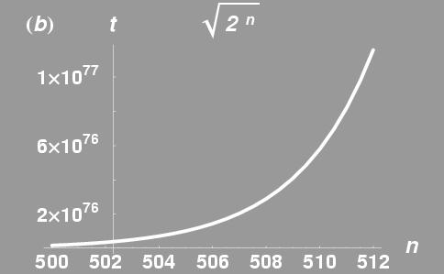

Slide 10
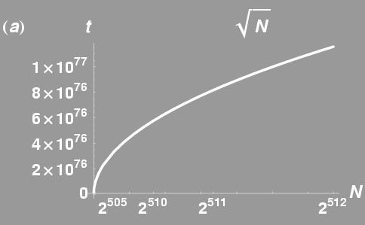

Slide 11
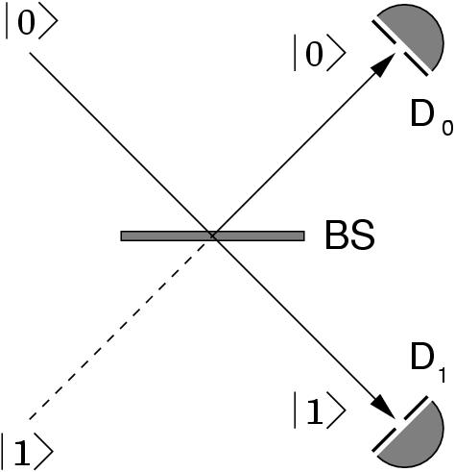
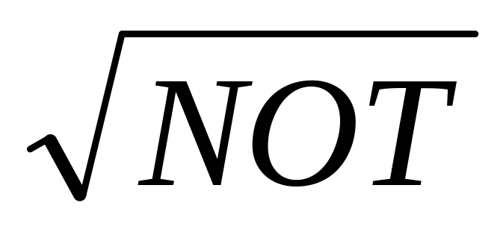
Kvantna (logička) vrata

Slide 12
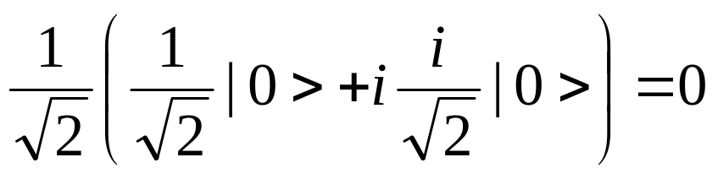
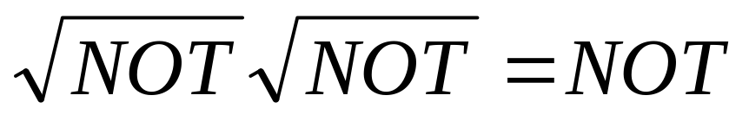
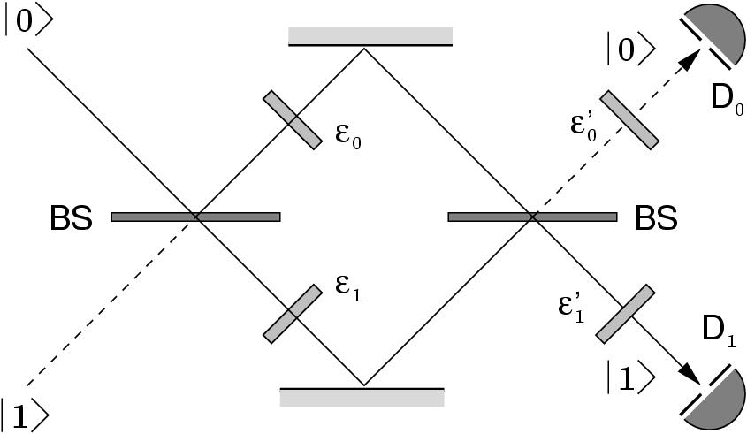

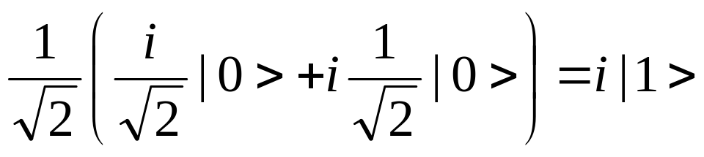

Slide 13
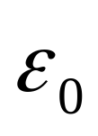
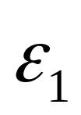


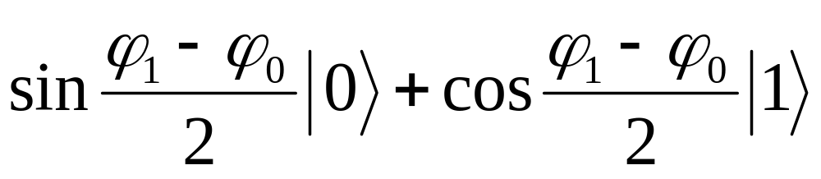
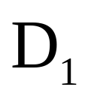
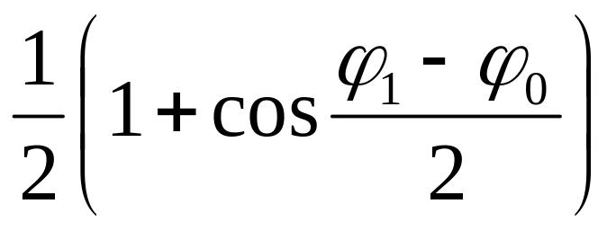
Fizikalno računanje
Podesimo i tako da daju fazne pomake
i
Izlazna valna funkcija je:
Vjerojatnost klika u je:
Notes:
I

Slide 14
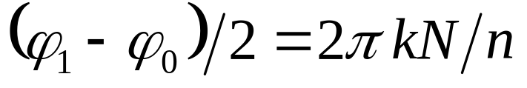
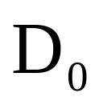
Fizikalno računanje
Da dobijemo faktore od N uzimamo fazni pomak:
Ako je n faktor od N onda mi uvijek dobivamo klik u
i nikad u
Najdulje vrijeme za test je proporcionalno nN
Dovoljno je uzeti n ≈ 100
Dakle, vrijeme je linearno.

Slide 15
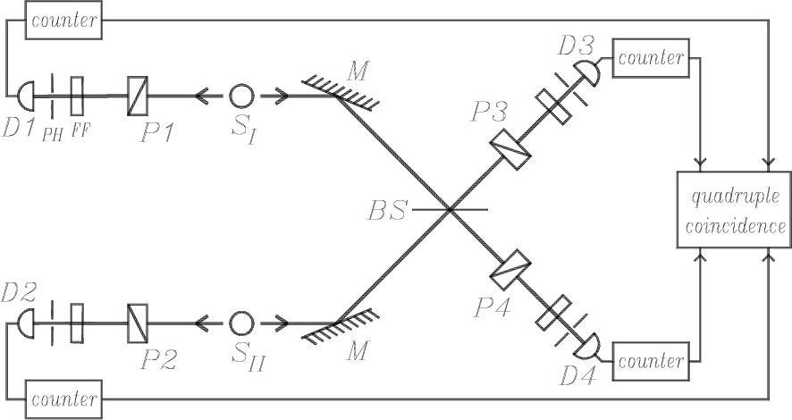
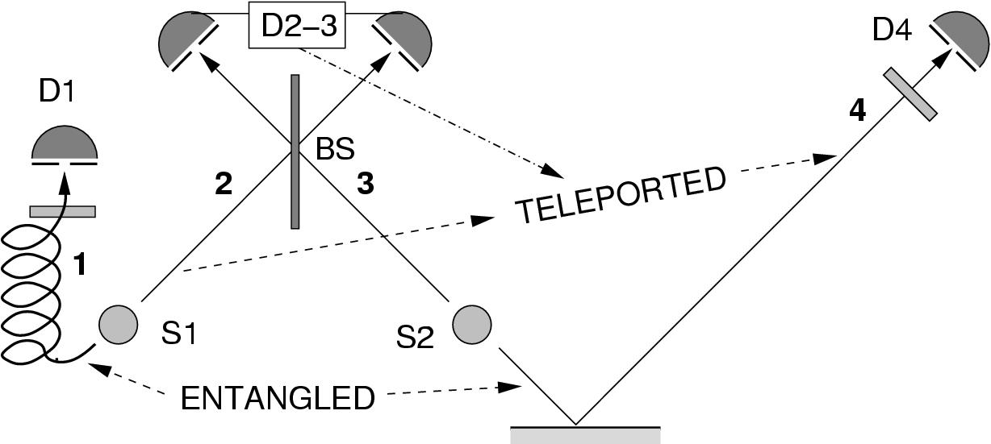

Slide 16
Sprezanje - Entanglement
Experimenti:
Optičko – Knill-Laflamme-Milburn
Nuklerna magnetska rezonancija
Kane-ov computor – Si-P nuklerani spinovi
Ionske stupice – Ion traps
Quantum dots
.............................................
Formalizam – Quantum Circuits

Slide 17
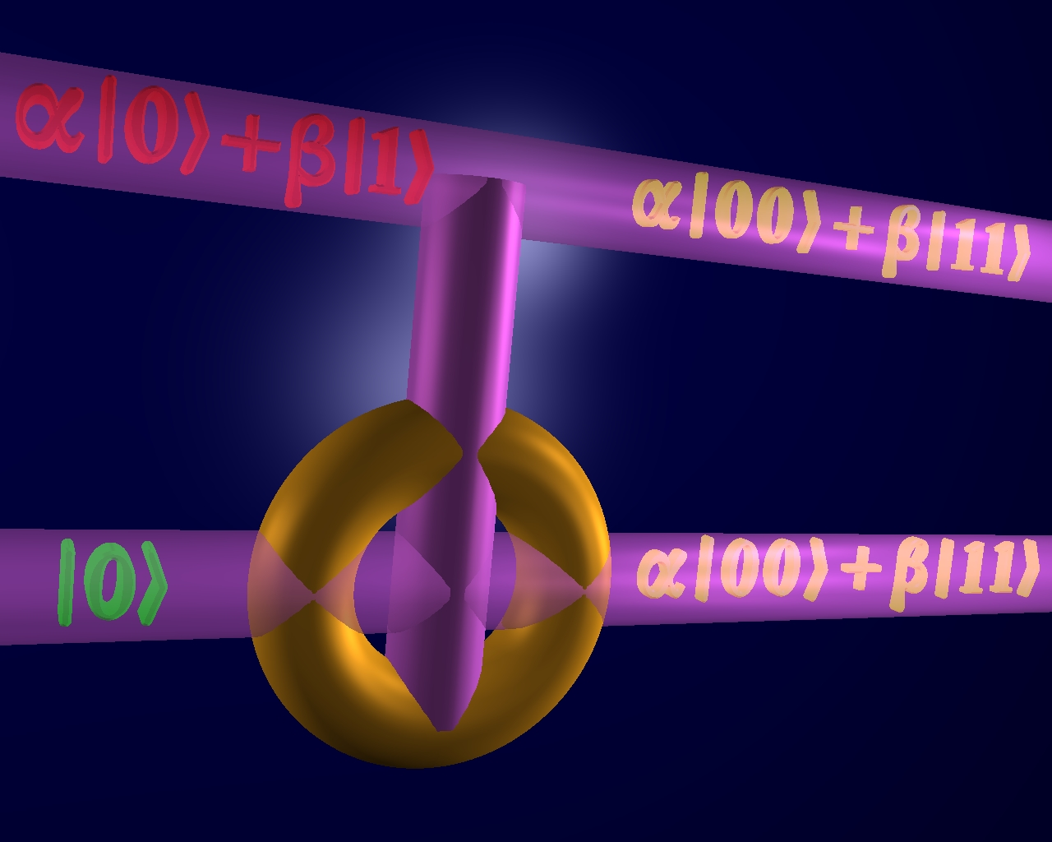

Slide 18
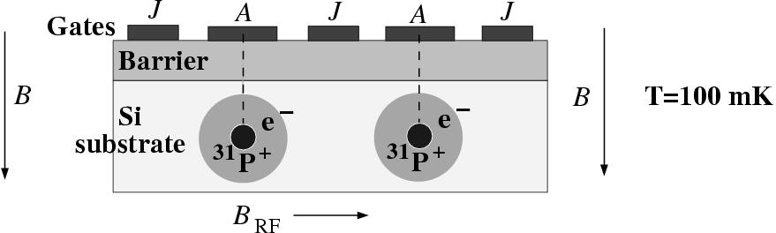
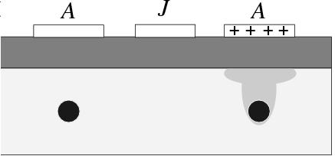
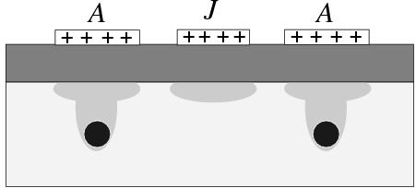
K
O
M
P
J
U
T
O
R
K
A
N
E
O
V

Slide 19
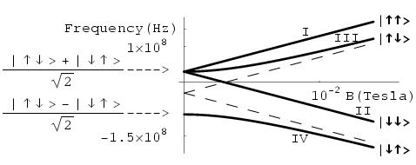
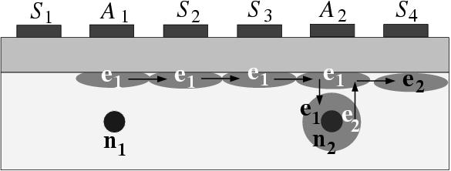

Slide 20
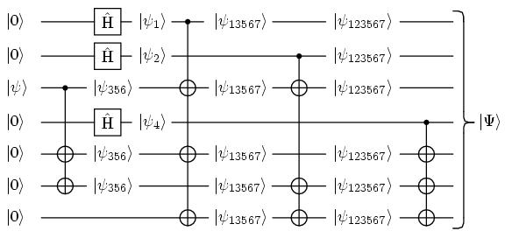
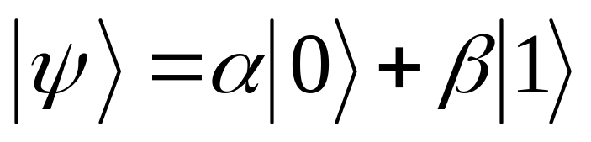
Quantum Error-Correction
enkodirano sa 7 qubita

Slide 21
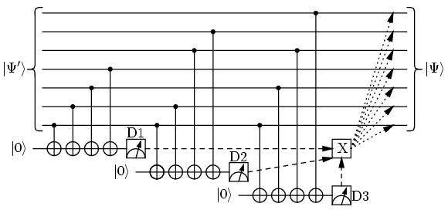
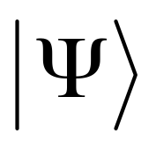
Quantum Error-Correction
korigirano

Slide 22
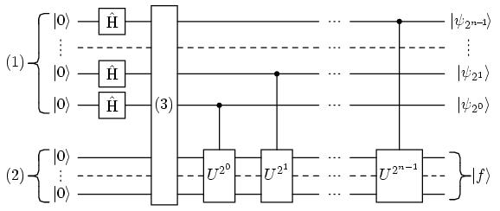
Kvantne Fourierove transformacije
b
i
n
a
r
n
i
r
e
z
u
l
t
a
t

Slide 23
HVALA NA PAŽNJI

